Slide 1
第6章
支持向量机

Slide 2
本章内容
1
算法概述
4
算法实例
2
线性SVM
5
算法应用
3
非线性SVM
6
算法改进与优化

Slide 3
01
算法概述
ALGORITHM OVERVIEW

Slide 4
算法概述
支持向量机（support vector machine，SVM）是一种基于统计学习理论（Statistical Learning Theory，SLT）的监督学习方法。
支持向量机在各个领域内的模式识别问题中都有广泛应用，包括人脸识别、文本分类、笔迹识别等。它不仅在解决小样本、非线性及高维模式识别等问题中表现出了许多特有的优势，同时在函数模拟、模式识别和数据分类等领域也取得了极好的应用效果，是机器学习最成功的算法之一。
台湾大学资讯工程研究所开发的LIBSVM是使用最广的SVM工具 ，包含标准SVM算法、概率输出、支持向量回归、多分类SVM等功能，其源代码由C编写，并有JAVA、Python、MATLAB等语言的调用接口等 。
scikit-learn提供预封装的SVM工具，其设计参考了LIBSVM。

Slide 5
算法概述
1963年，前苏联学者Vladimir N. Vapnik和Alexander Y. Lerner在研究模式识别的广义肖像算法（generalized portrait algorithm）中提出支持向量方法。
1964年，他们进一步建立了函数间隔（硬边距）的线性SVM。并于上世纪70年代，随着最大边距决策边界的理论研究、基于松弛变量的规划问题求解技术的出现，以及VC维的提出，SVM被逐步理论化并成为统计学习理论的重要组成部分。
1992年，Bernhard E. Boser，Isabelle M. Guyon和Vladimir N. Vapnik运用核技巧（kernel trick）最大化边缘平面，解决非线性分类器的方法。
1995年，Vladimir N.Vapnik提出了统计学习理论，较好地解决了线性不可分的问题，正式奠定了SVM的理论基础。

Slide 6
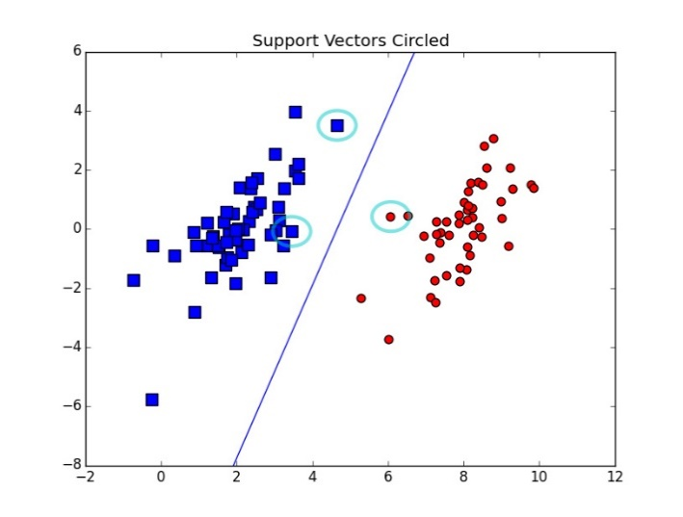
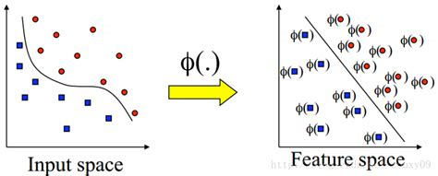
算法概述
支持向量机解决不同类型的问题：
当训练数据线性可分时，通过硬间隔最大化，学习一个线性可分支持向量机；
当训练数据近似线性可分时，通过软间隔最大化，学习一个线性支持向量机；
当训练数据不可分时，通过使用核技巧以及软间隔最大化，学习一个非线性支持向量机。

Slide 7
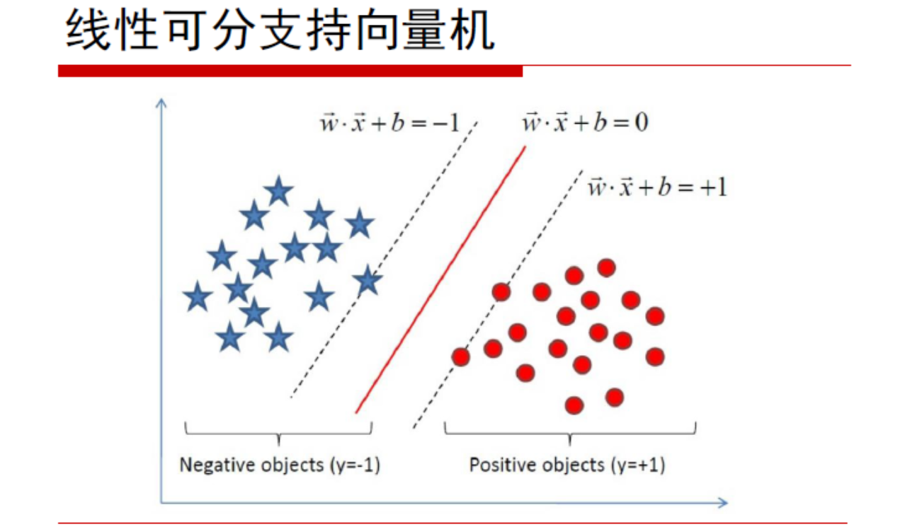

Slide 8
02
线性SVM

Slide 9
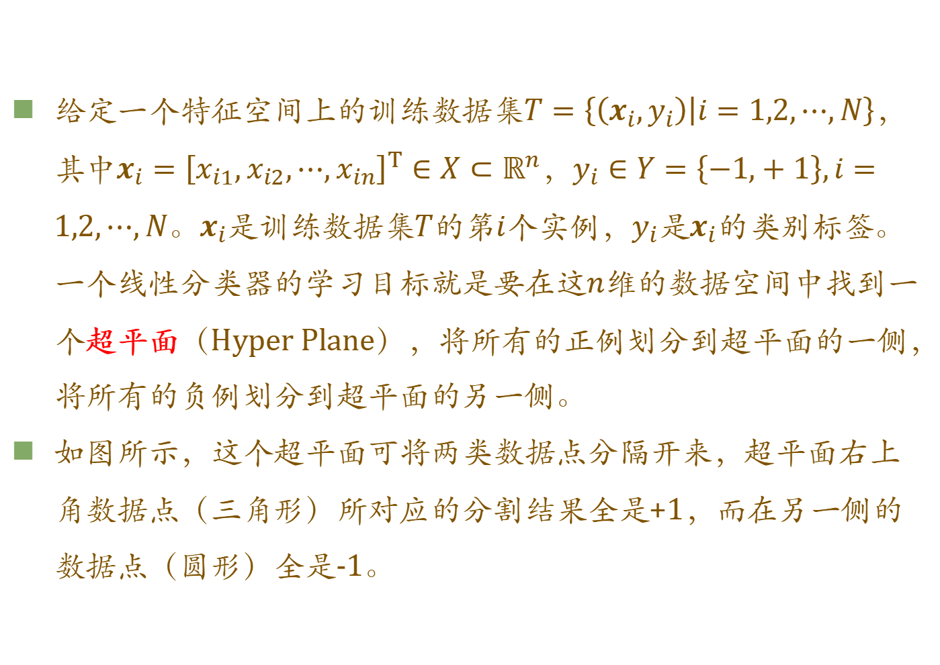
线性分类
给定一个特征空间上的训练数据集$T=\left\{\left(x_{i},y_{i}\right) | i=1,2,⋯,N\right\}$，其中$x_{i}={\left[x_{i1},x_{i2},⋯,x_{in}\right]}^{T}∈X⊂ℝ^{n}$，$y_{i}∈Y=\left\{−1,+1\right\},i=1,2,⋯,N$。$x_{i}$是训练数据集$T$的第$i$个实例，$y_{i}$是$x_{i}$的类别标签。一个线性分类器的学习目标就是要在这$n$维的数据空间中找到一个超平面（Hyper Plane），将所有的正例划分到超平面的一侧，将所有的负例划分到超平面的另一侧。
如图所示，这个超平面可将两类数据点分隔开来，超平面右上角数据点（三角形）所对应的分割结果全是+1，而在另一侧的数据点（圆形）全是-1。

Slide 10
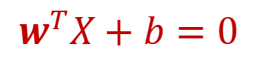


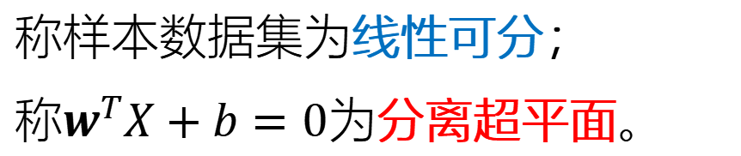
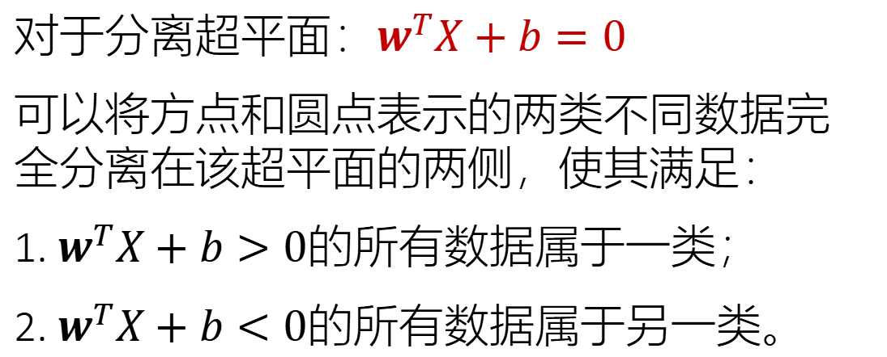
线性可分性
$$w^{T}X+b=0$$
对于分离超平面：$w^{T}X+b=0$
可以将方点和圆点表示的两类不同数据完全分离在该超平面的两侧，使其满足：
1.${ w}^{T}X+b>0$的所有数据属于一类；
2.${ w}^{T}X+b<0$的所有数据属于另一类。
$${ w}^{T}X+b>0$$
称样本数据集为线性可分；
称$w^{T}X+b=0$为分离超平面。
$${ w}^{T}X+b<0$$

Slide 11
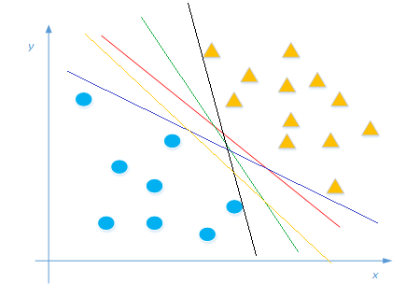
线性可分性
对于一个线性可分性的样本数据集，其分离超平面通常不止一个。
线性可分支持向量机提出了间隔最大化条件，以此来求得距离两个可分类的最佳超平面。

Slide 12
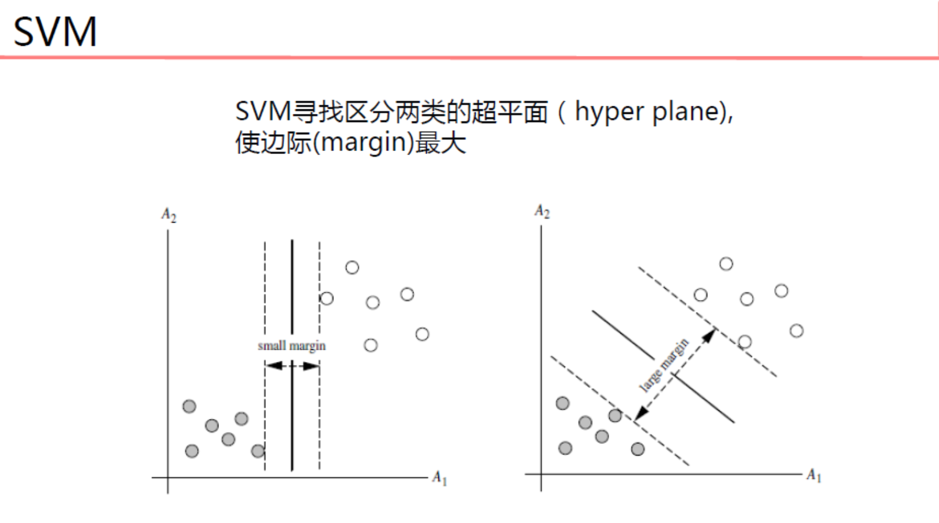

Slide 13
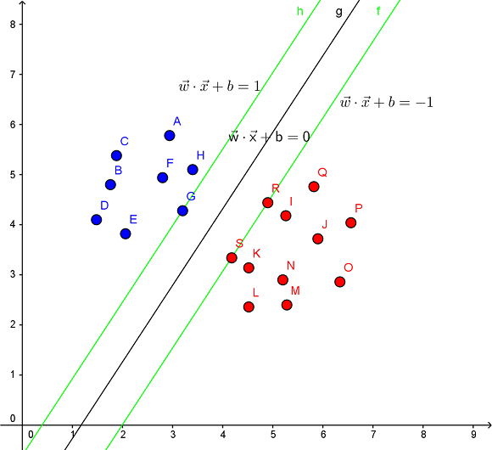
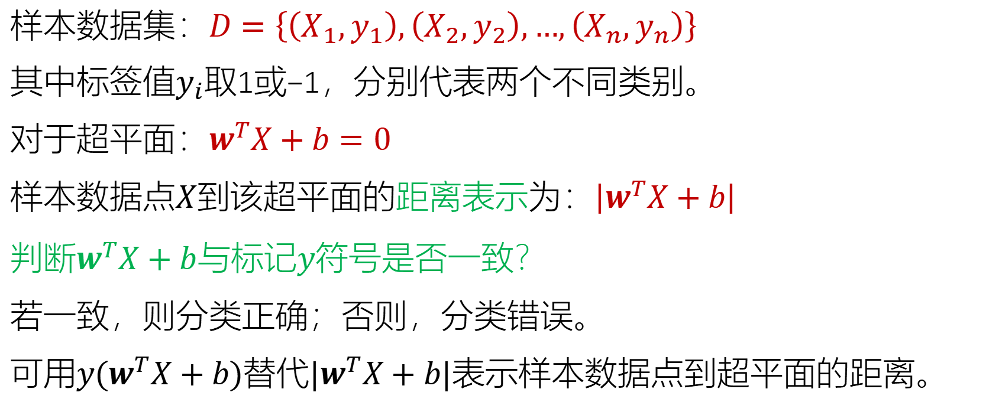
线性可分性
样本数据集：$D=\left\{\left(X_{1},y_{1}\right),\left(X_{2},y_{2}\right),…,\left(X_{n},y_{n}\right)\right\}$
其中标签值$y_{i}$取1或−1，分别代表两个不同类别。
对于超平面：$w^{T}X+b=0$
样本数据点$X$到该超平面的距离表示为：$\left|w^{T}X+b\right|$
判断$w^{T}X+b$与标记$y$符号是否一致？
若一致，则分类正确；否则，分类错误。
可用$y(w^{T}X+b)$替代$|w^{T}X+b|$表示样本数据点到超平面的距离。

Slide 14
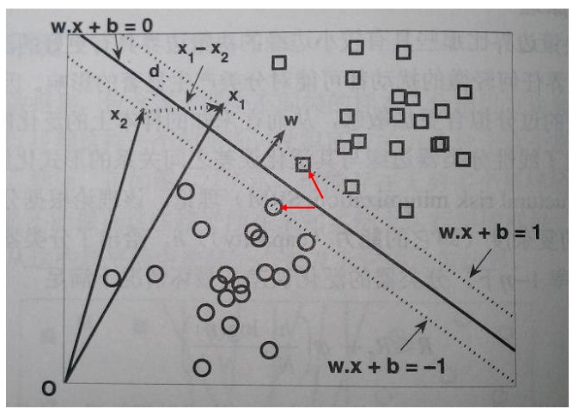
SVM分类
支持向量
Python CDA！）
CDA大数据分析师（严谨课程体系+专业师资团队+优质服务体验，学大数据分析就学 机器学习

Slide 15
一些推导
𝑤 ∙ 𝑥1 + 𝑏 = 1
𝑤 ∙ 𝑥2 + 𝑏 = −1
𝑤 ∙ (𝑥1 − 𝑥2) = 2
𝑤
(𝑥1 − 𝑥2) cos 𝜃 = 2
𝑤 *d=2
2
𝑤
𝑑 =
Python 机器学习 CDA！）

Slide 16
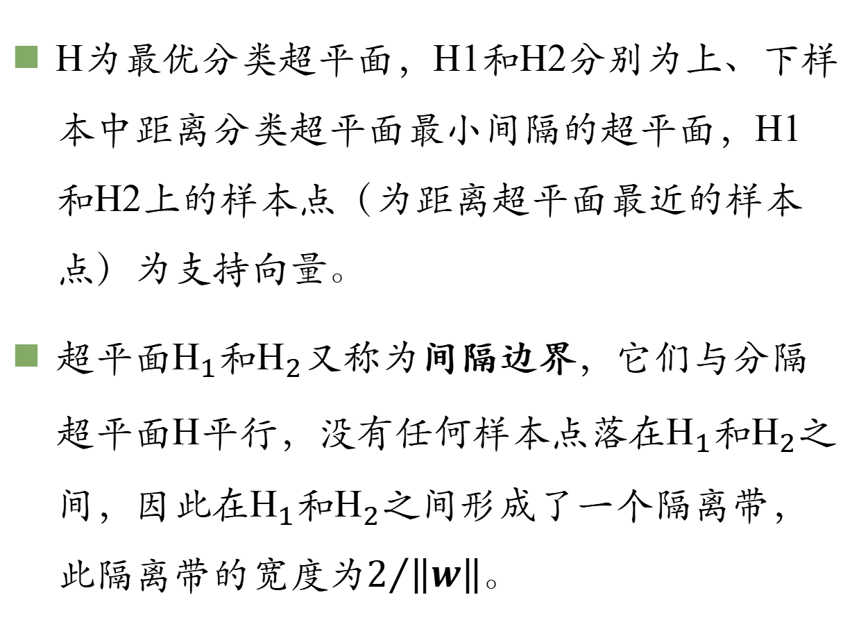
线性可分性
H为最优分类超平面，H1和H2分别为上、下样本中距离分类超平面最小间隔的超平面，H1和H2上的样本点（为距离超平面最近的样本点）为支持向量。
超平面${\text{H}}_{1}$和${\text{H}}_{2}$又称为间隔边界，它们与分隔超平面$\text{H}$平行，没有任何样本点落在${\text{H}}_{1}$和${\text{H}}_{2}$之间，因此在${\text{H}}_{1}$和${\text{H}}_{2}$之间形成了一个隔离带，此隔离带的宽度为$2/{\left\|w\right\|}$。

Slide 17
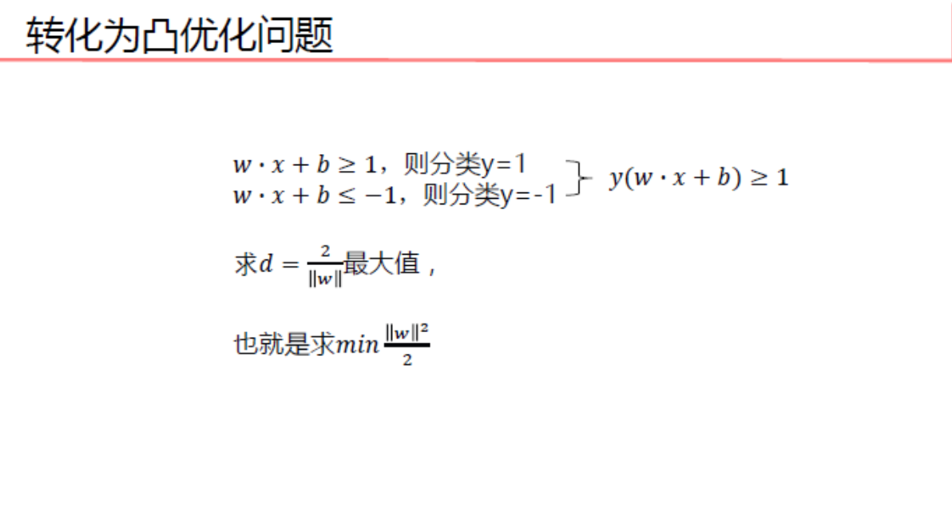
上述公式描述的是一个典型的不等式约束条件下的二次型函数优化问题，同时也是支持向量机的基本数学模型。

Slide 18
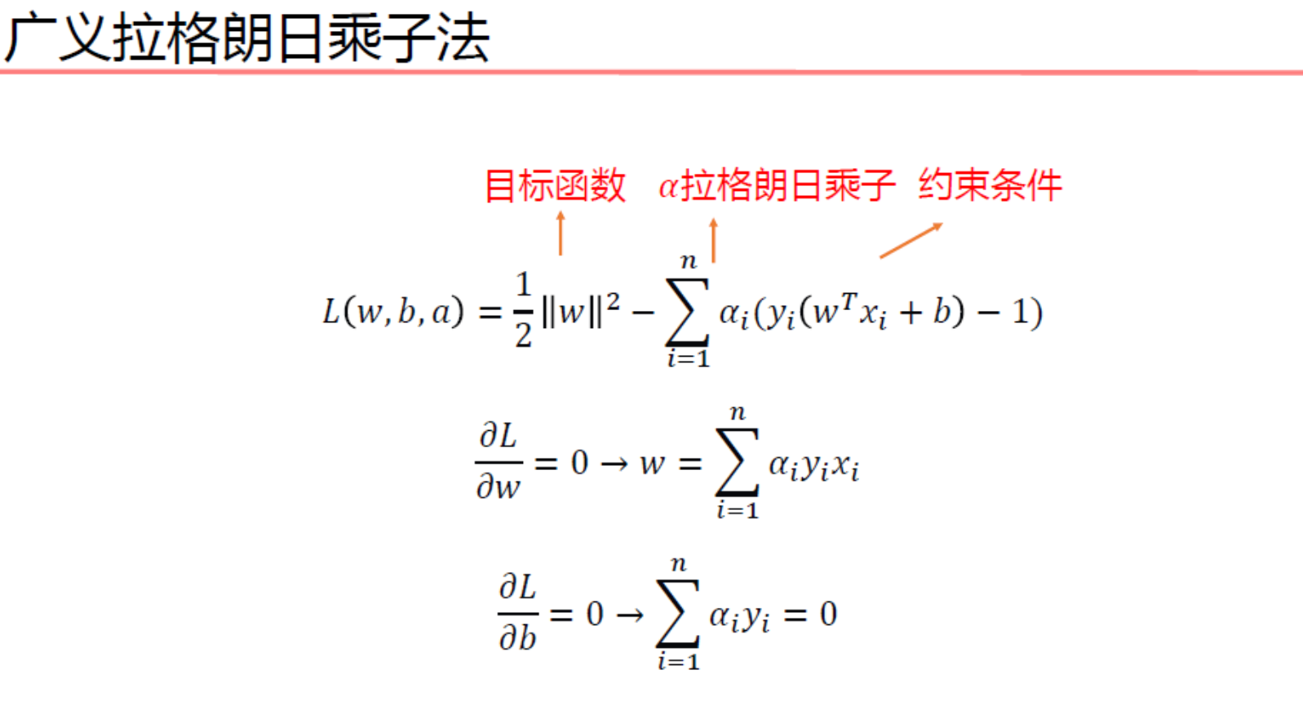

Slide 19
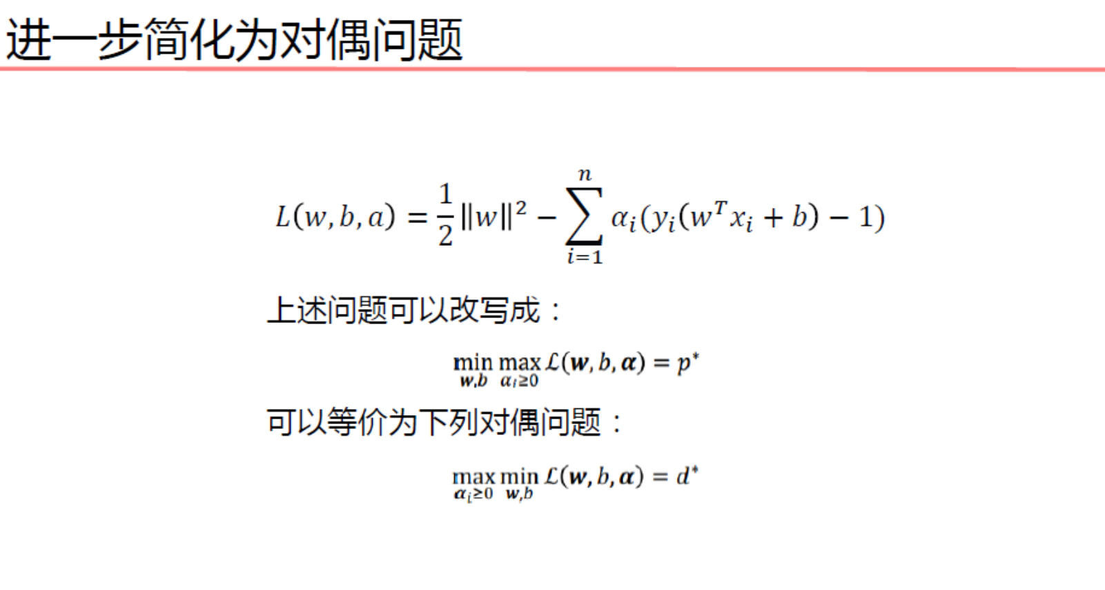

Slide 20
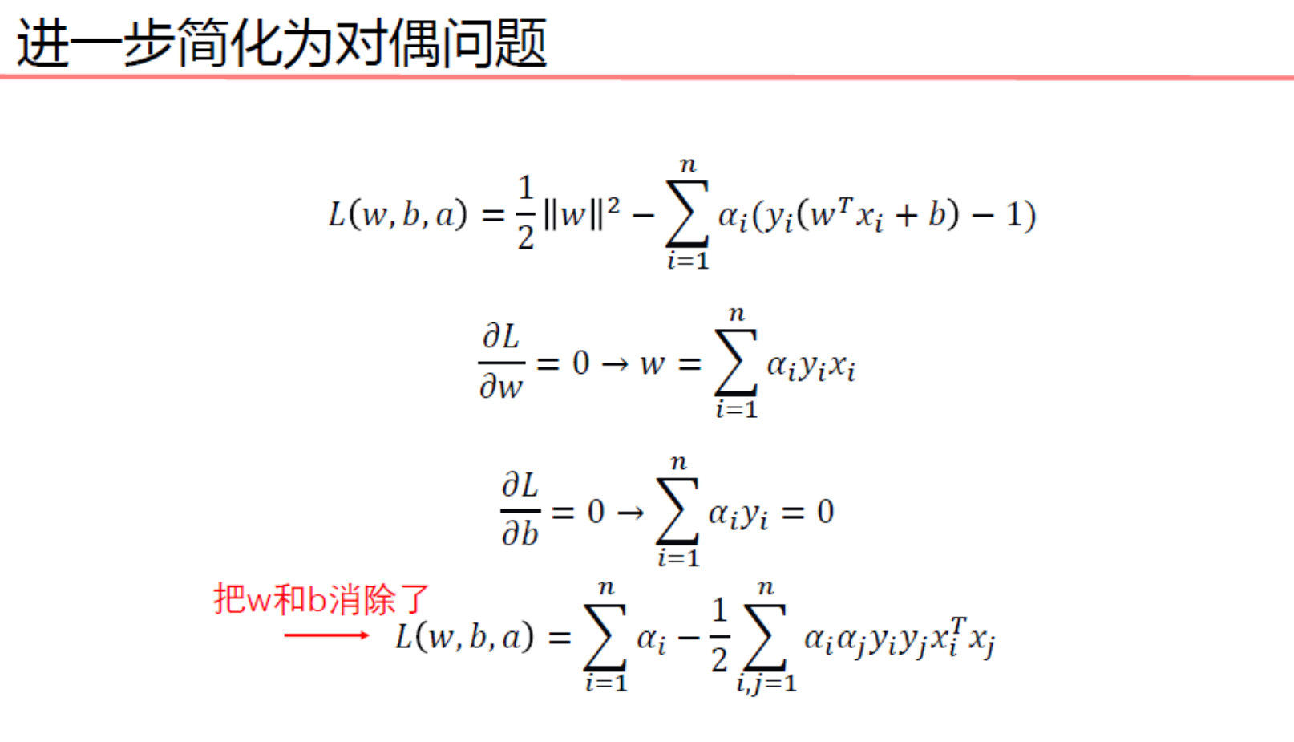

Slide 21
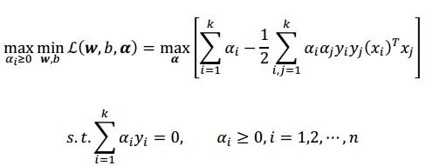
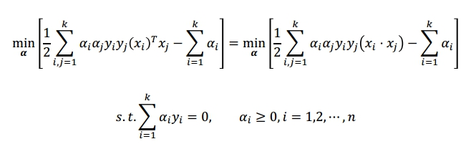
进一步简化为对偶问题
Python CDA！）
CDA大数据分析师（严谨课程体系+专业师资团队+优质服务体验，学大数据分析就学 机器学习

Slide 22
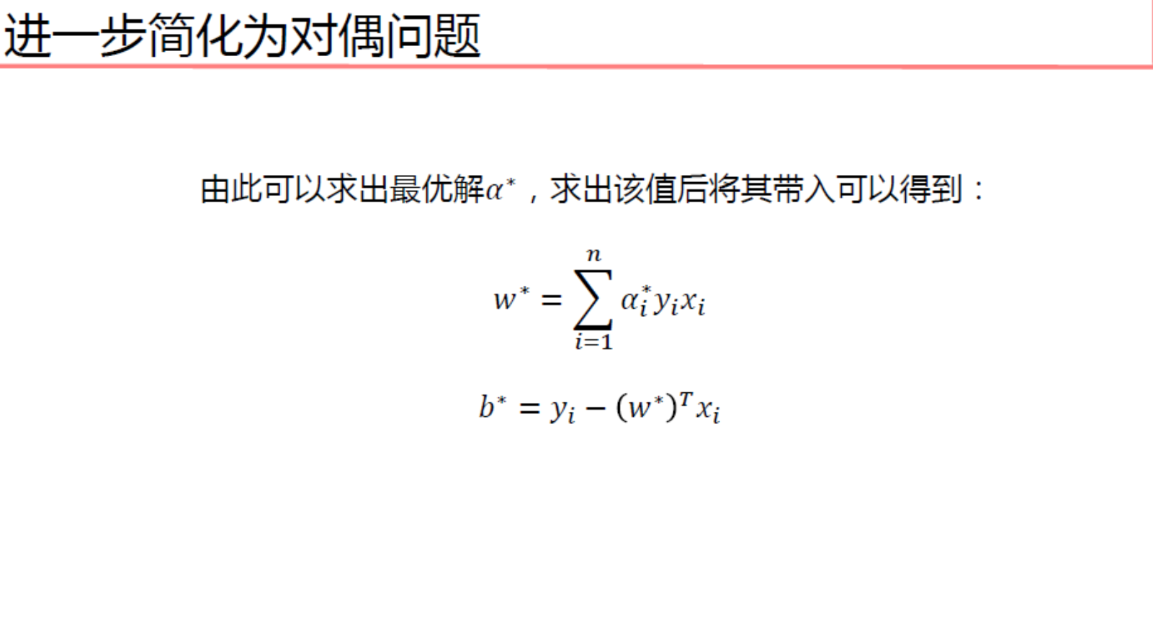
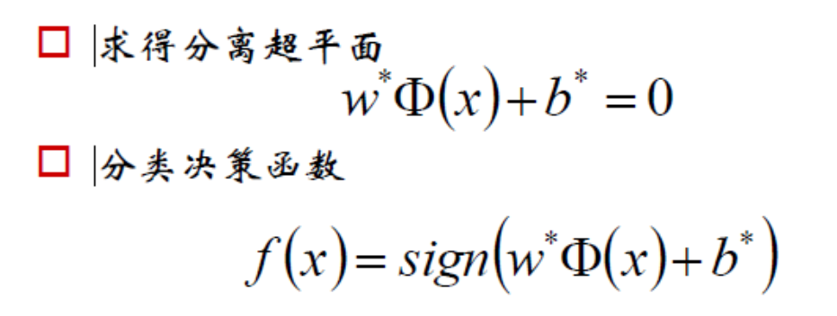
x
x

Slide 23
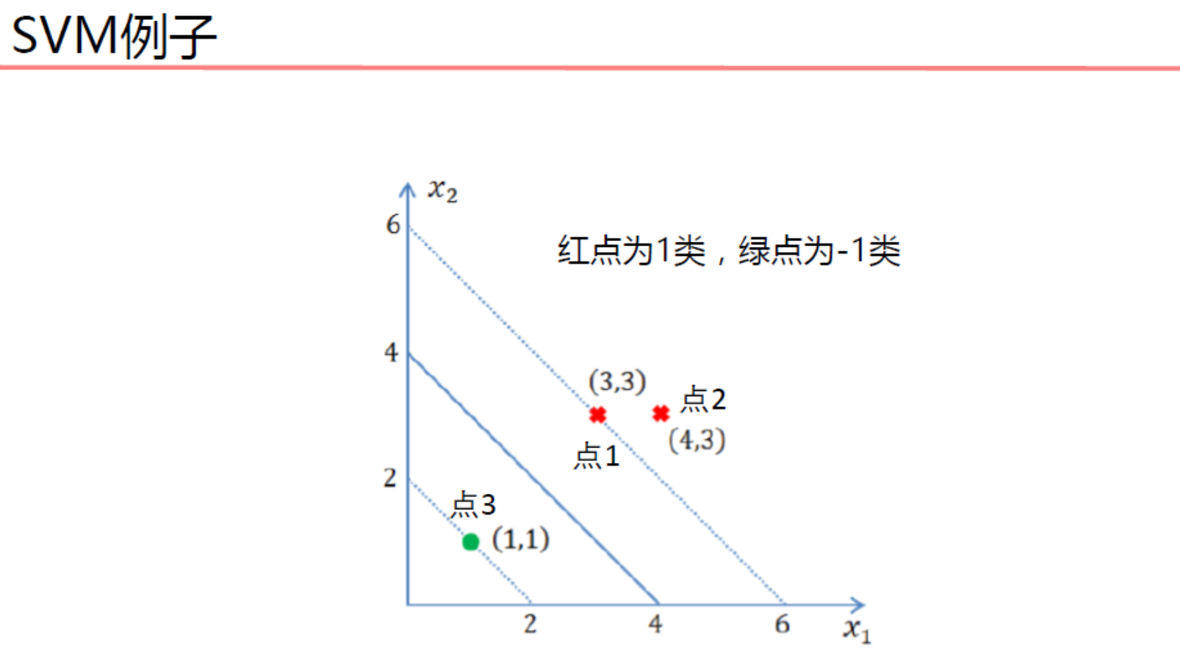

Slide 24
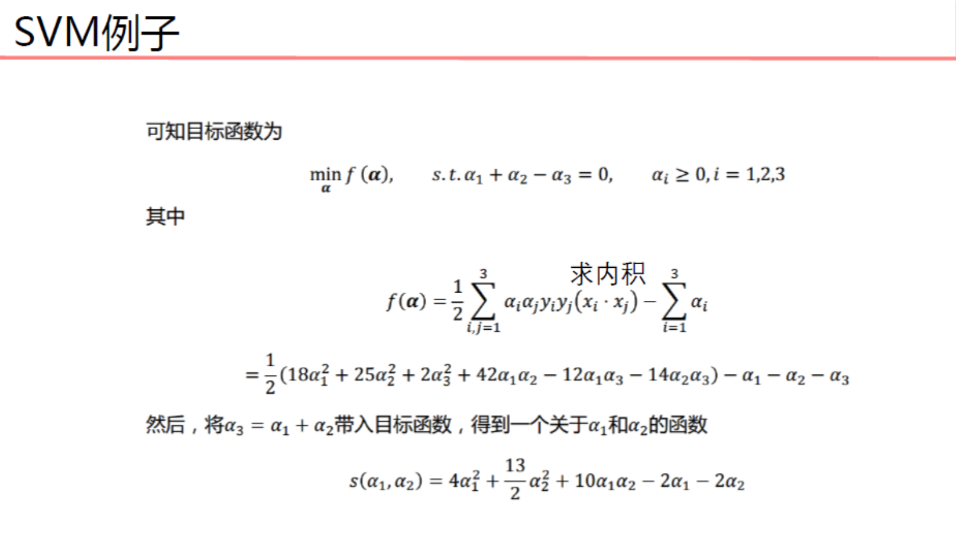
d

Slide 25
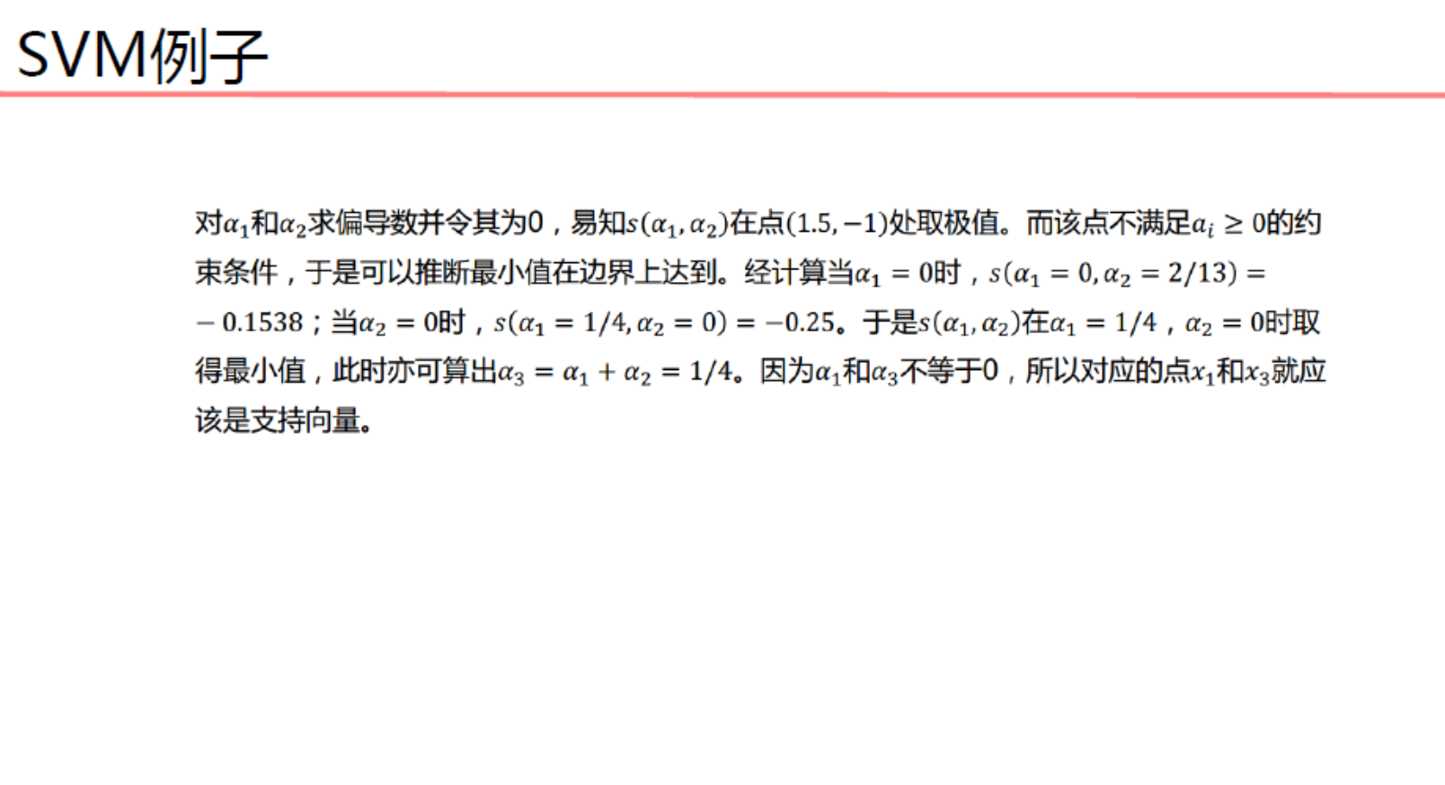

Slide 26
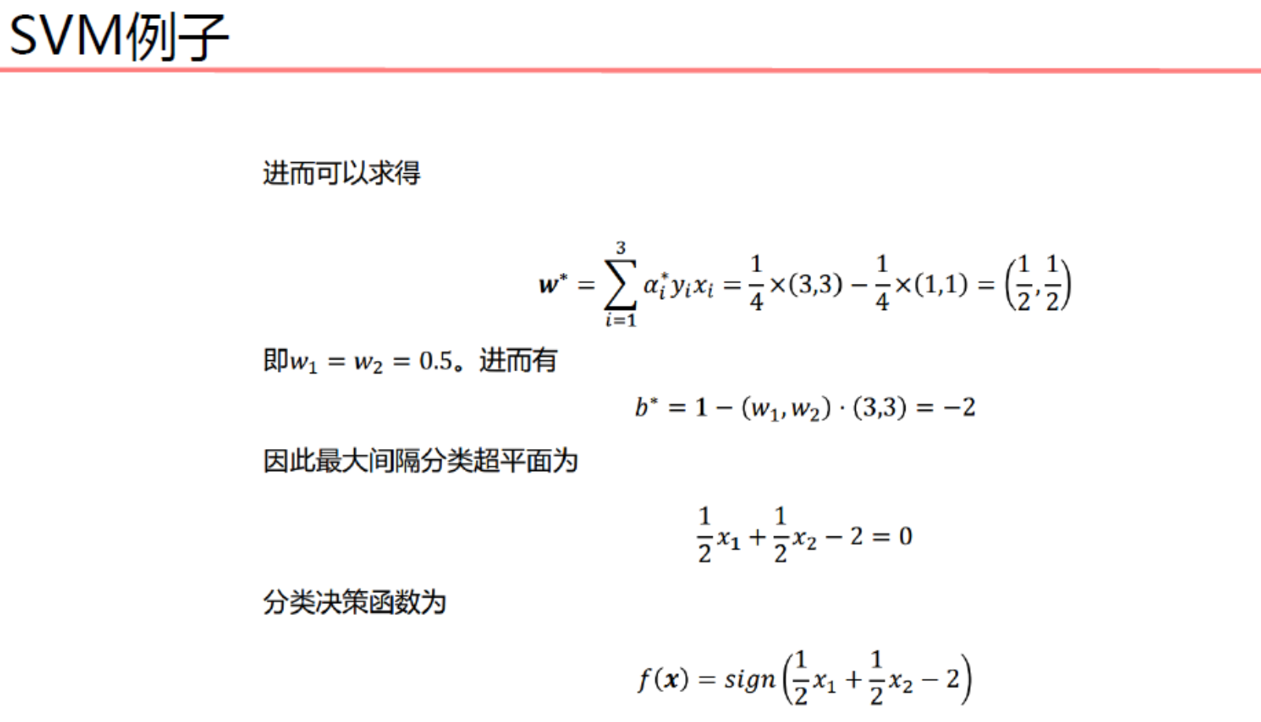

Slide 27
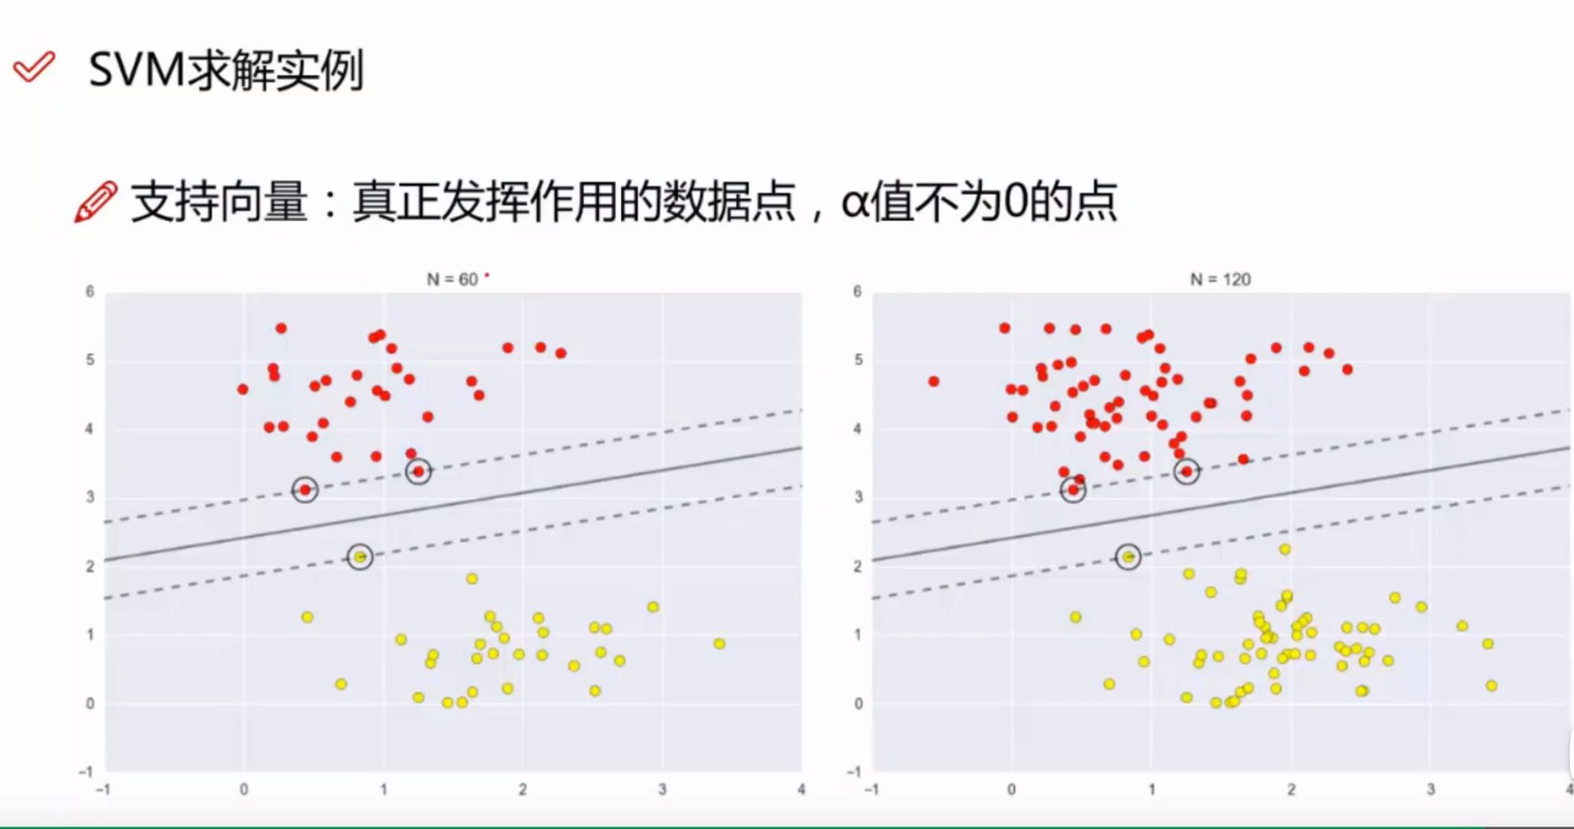

Slide 28
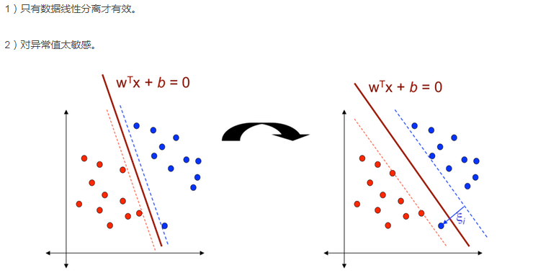
硬间隔分类的缺点

Slide 29
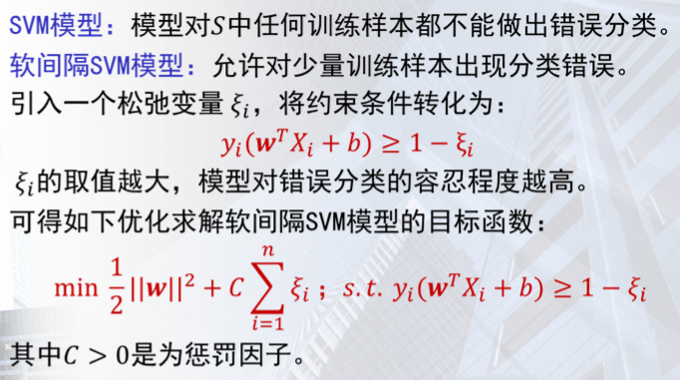
软间隔SVM模型

Slide 30
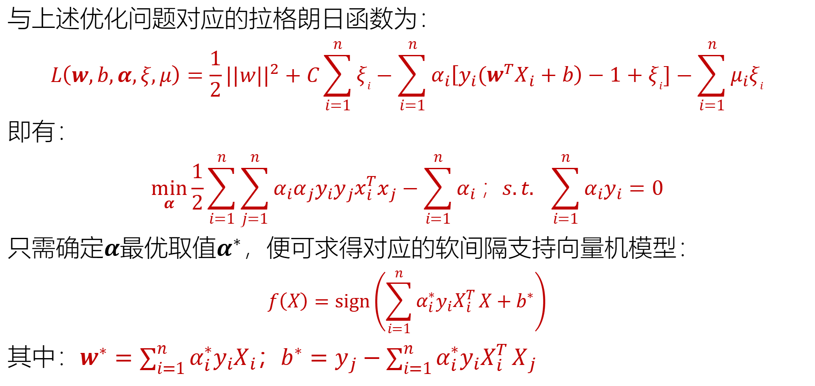
软间隔SVM模型
与上述优化问题对应的拉格朗日函数为：
$$L\left(w,b,α,ξ,μ\right)=\frac{1}{2}{||w||}^{2}+C\sum_{i=1}^{n}{ξ_{i}}−\sum_{i=1}^{n}{α_{i}\left[{y_{i}(w}^{T}X_{i}+b\right)−1+ξ_{i}]}−\sum_{i=1}^{n}{{μ_{i}ξ}_{i}}$$
即有：
$$\min_{α}{\frac{1}{2}\sum_{i=1}^{n}{\sum_{j=1}^{n}{α_{i}α_{j}y_{i}y_{j}x_{i}^{T}x_{j}}}−\sum_{i=1}^{n}{α_{i}}}；s.t. \sum_{i=1}^{n}{α_{i}y_{i}}=0$$
只需确定$α$最优取值$α^{∗}$，便可求得对应的软间隔支持向量机模型：
$$f\left(X\right)=sign\left(\sum_{i=1}^{n}{{α_{i}^{∗}y}_{i}X_{i}^{T}}X+b^{∗}\right)$$
其中：$w^{∗}=\sum_{i=1}^{n}{{α_{i}^{∗}y}_{i}X_{i}}$；$b^{∗}=y_{j}−\sum_{i=1}^{n}{{α_{i}^{∗}y}_{i}X_{i}^{T}}X_{j}$

Slide 31
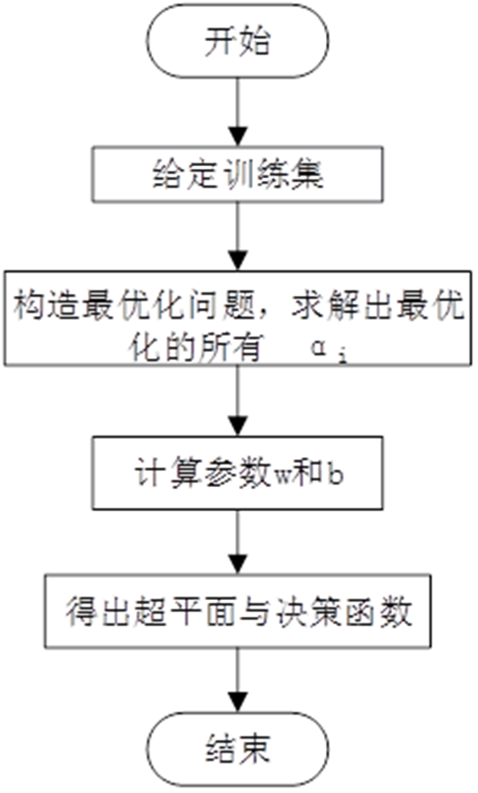
线性可分支持向量机的程序流程图

Slide 32
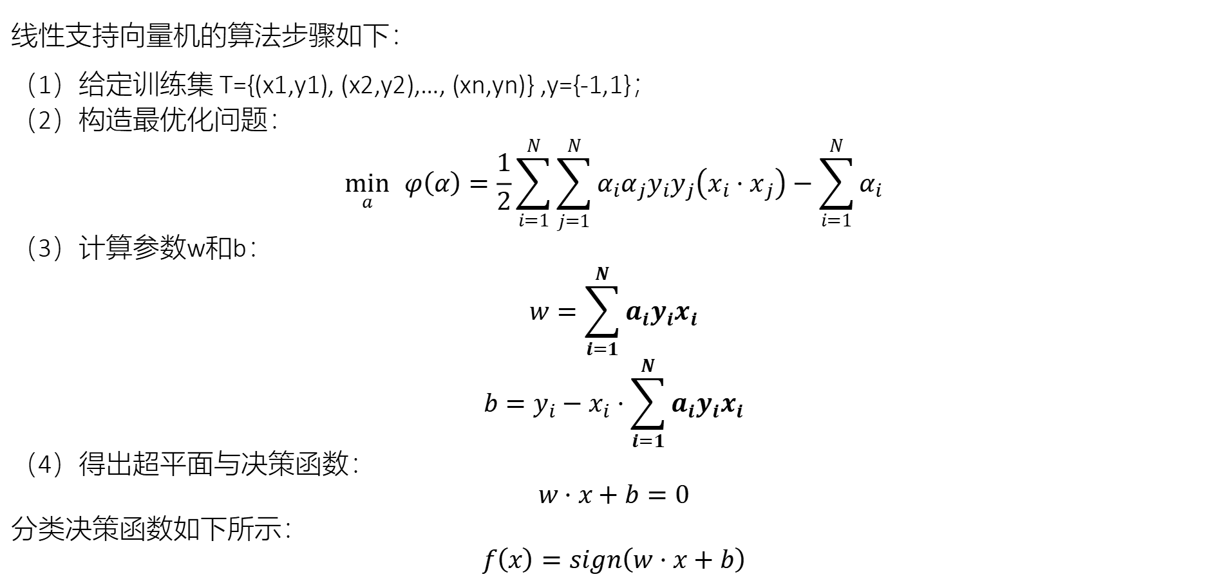
SVM的算法步骤
线性支持向量机的算法步骤如下：
（1）给定训练集 T={(x1,y1), (x2,y2),…, (xn,yn)} ,y={-1,1}；
（2）构造最优化问题：
$$\min_{a}{ }φ\left(α\right)=\frac{1}{2}\sum_{i=1}^{N}{\sum_{j=1}^{N}{α_{i}α_{j}y_{i}y_{j}\left(x_{i}⋅x_{j}\right)}}−\sum_{i=1}^{N}{α_{i}}$$
（3）计算参数w和b： $$w=\sum_{i=1}^{N}{a_{i}y_{i}x_{i}}$$
$$b=y_{i}−x_{i}⋅\sum_{i=1}^{N}{a_{i}y_{i}x_{i}}$$
（4）得出超平面与决策函数：
$$w⋅x+b=0$$
分类决策函数如下所示：
$$f\left(x\right)=sign\left(w⋅x+b\right)$$

Slide 33
线性支持向量机
支持向量机是一种可构造唯一决策面的线性分类器，所构造的决策面能够将其到与其最近的训练实例（支持向量）的距离最大化。复杂性参数C可用于调整容许间隔错误的总数和严重程度。
sklearn提供了线性分类支持向量机（LinearSVC）的实现，其函数原型为：
class sklearn.svm.LinearSVC(penalty=’l2’, loss=’squared_hinge’, dual=True, tol=0.0001, C=1.0, multi_class=’ovr’, fit_intercept=True, intercept_scaling=1, class_weight=None, verbose=0, random_state=None, max_iter=1000)
penalty：字符串，默认参数值为“l2”。惩罚类型，指定“l1”或“l2”
loss：字符串，可选“hinge”或“squared hinge”，默认参数值为“squared hinge”，损失函数。

Slide 34
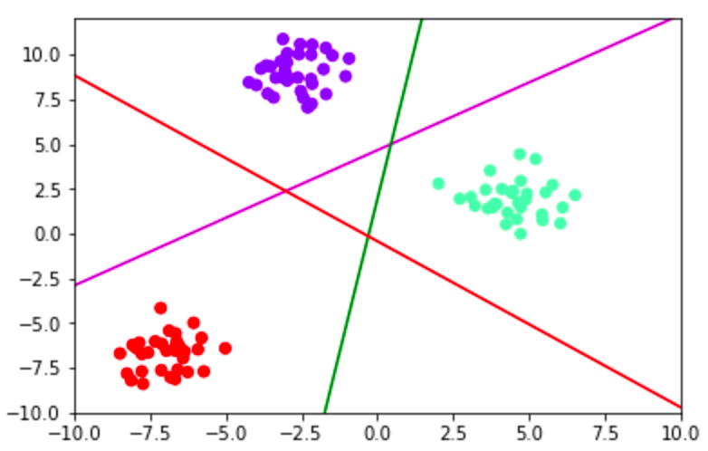
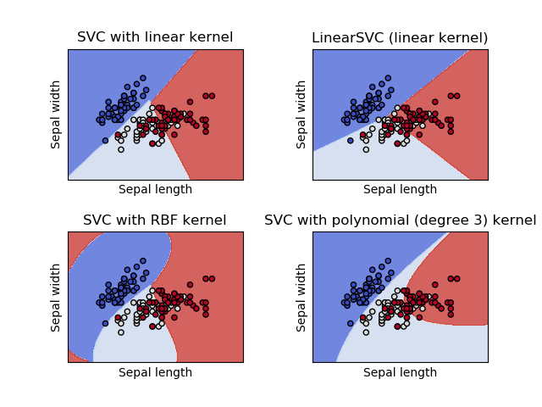
线性支持向量机
主要参数如下:
C：浮点数。惩罚参数。C参数决定SVM分类器的边距宽度。C的值越大分类器越严格，因此边距宽度小。对于较大的C值，如果该超平面更好地将所有训练点归类正确，则该模型将选择较小边距的超平面。相反，C值非常小将导致模型寻找更大的边距分离超平面，即使这个超平面错误分类了更多点。
multi_class：字符串。多类分类问题的策略，取值可选“ovr”“crammer_singer”之一，默认参数值为“ovr”。“ovr”采用one-vs-rest分类策略；“crammer_singer”采用多类联合分类策略。
fit_intercept：布尔值。如果为True，则计算截距，即决策函数中的常数项；否则忽略截距。

Slide 35
有关数据集
sklearn 的数据集有好多个种类：
自带的小数据集（packaged dataset）：sklearn.datasets.load_
可在线下载的数据集（Downloaded Dataset）：sklearn.datasets.fetch_
计算机生成的数据集（Generated Dataset）：sklearn.datasets.make_
svmlight/libsvm格式的数据集:sklearn.datasets.load_svmlight_file(…)
从买了data.org在线下载获取的数据集:sklearn.datasets.fetch_mldata(…)

Slide 36
利用Sklearn的datasets模块生成数据集
生成数据集：可以用来分类任务，可以用来回归任务，可以用来聚类任务……
用于分类任务和聚类任务：这些函数产生样本特征向量矩阵以及对应的类别标签集合
make_blobs：多类单标签数据集，为每个类分配一个或多个正态分布的点集
from sklearn.datasets.samples_generator import make_blobs

Slide 37
make_blobs
make_blobs 产生多类数据集，对每个类的中心和标准差有很好的控制
基本语法：
sklearn.datasets.samples_generator.make_blobs(n_samples=100, n_features=2, centers=3, cluster_std=1.0, center_box=(-10.0, 10.0), shuffle=True, random_state=None)
返回结果：
X：[n_samples,n_features]大小的特征矩阵
y: [n_samples]大小的标签数据矩阵，对应特征矩阵的每一行

Slide 38
make_blobs参数说明
参数 | 类型 | 默认 | 说明
n_samples | int类型 | 可选参数 (default=100) | 总的点数，平均分到每个clusters中。
n_features | int类型 | 可选参数 (default=2) | 每个样本的特征维度。
centers | int类型 or 聚类中心坐标元组构成的数组类型 | 可选参数(default=3) | 产生的中心点的数量, or 固定中心点位置。
cluster_std | float or floats序列 | 可选参数 (default=1.0) | clusters的标准差。
center_box | 一对floats (min, max) | 可选参数 (default=(-10.0, 10.0)) | 随机产生数据的时候，每个cluster中心的边界。
shuffle | boolean | 可选参数 (default=True) | 打乱样本。
random_state | int, RandomState对象 or None | 可选参数 (default=None) | 如果是int,random_state作为随机数产生器的seed; 如果是RandomState对象, random_state是随机数产生器; 如果是None, RandomState 对象是随机数产生器通过np.random.

Slide 39
其他生成数据集的方法
make_classification：多类单标签数据集，为每个类分配一个或多个正态分布的点集，提供了为数据添加噪声的方式，包括维度相关性，无效特征以及冗余特征等
make_gaussian-quantiles：将一个单高斯分布的点集划分为两个数量均等的点集，作为两类
make_hastie-10-2：产生一个相似的二元分类数据集，有10个维度
make_circles和make_moons产生二维二元分类数据集来测试某些算法的性能，可以为数据集添加噪声，可以为二元分类器产生一些球形判决界面的数据

Slide 40
线性支持向量机
示例：首先创建可以分离的样本数据集（假定二分类），然后使用sklearn所提供的线性支持向量机（LinearSVC）方法对其进行分类，求取一个支持向量集并绘图，具体代码如下。
import numpy as np
import matplotlib.pyplot as plt
from sklearn.svm import LinearSVC
from sklearn.datasets import make_blobs
# 创建随机分布的，可以分离的400个样本点
X, y = make_blobs(n_samples=400, centers=2, random_state=32)
# 创建LinearSVC对象
clf = LinearSVC(C=10)
clf.fit(X, y)

Slide 41
线性支持向量机
plt.scatter(X[:, 0], X[:, 1], c=y, s=30, cmap=plt.cm.Paired)
# 画出决策函数
ax = plt.gca()
xlim = ax.get_xlim()
ylim = ax.get_ylim()
# 网格化评价模型
xx = np.linspace(xlim[0], xlim[1], 30)
yy = np.linspace(ylim[0], ylim[1], 30)
YY, XX = np.meshgrid(yy, xx)
xy = np.vstack([XX.ravel(), YY.ravel()]).T
Z = clf.decision_function(xy).reshape(XX.shape)
# 画分类边界
ax.contour(XX, YY, Z, colors='k', levels=[-1, 0, 1], alpha=0.5,
linestyles=['--', '-', '--'])
plt.title("Maximum margin using LinearSVC")
plt.show()

Slide 42
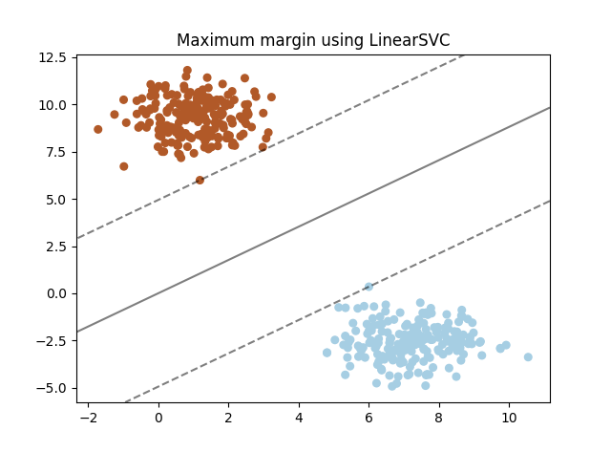
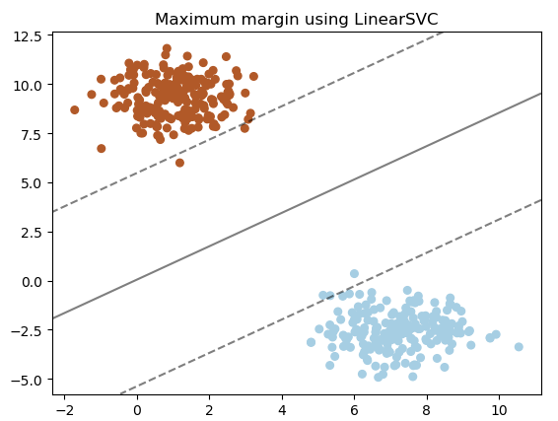
线性支持向量机
C=10
C=0.1
C参数决定SVM分类器的边距宽度。C值越大分类器越严格，边距宽度小。相反，C值越小将导致模型寻找更大的边距分离超平面，即使这个超平面错误分类了更多点。

Slide 43
03
非线性SVM

Slide 44
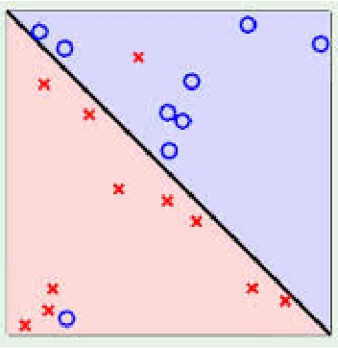
线性不可分的情况
Python CDA！）
CDA大数据分析师（严谨课程体系+专业师资团队+优质服务体验，学大数据分析就学 机器学习

Slide 45
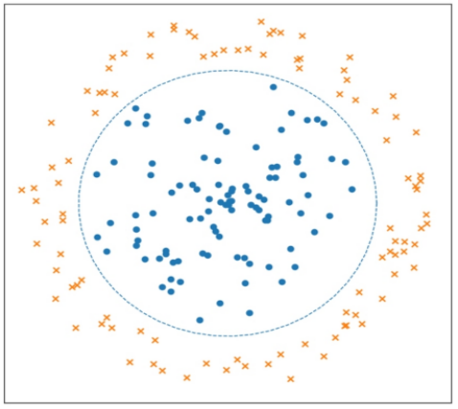
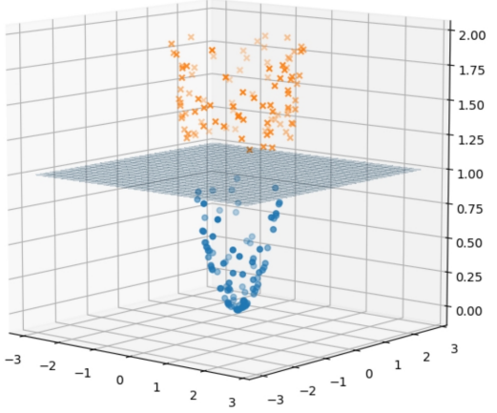
非线性分类问题
如下图中的数据集，在空间中无法用一条直线（线性）将数据集中的正例和负例正确地分隔开，但可以用一条圆形曲线（非线性）分隔。这种使用非线性模型（超曲面）进行分类的问题称为非线性分类问题。
非线性分类问题
非线形分类问题数据映射到高维空间

Slide 46
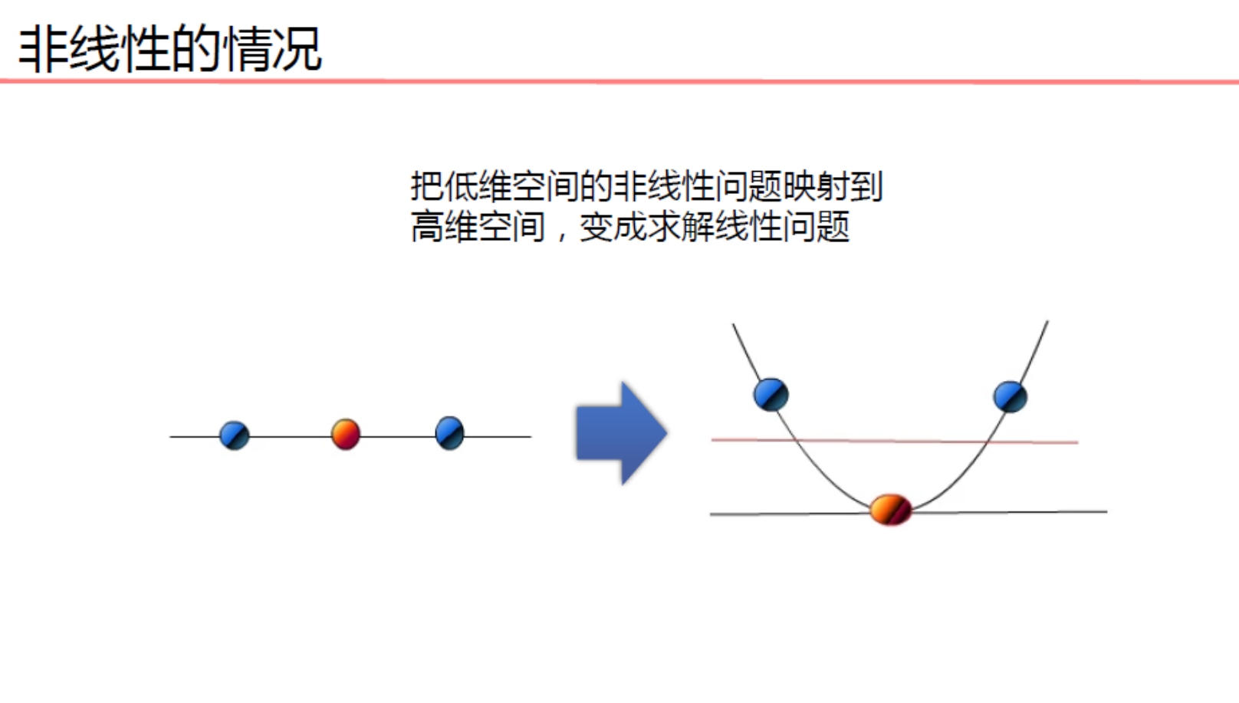

Slide 47
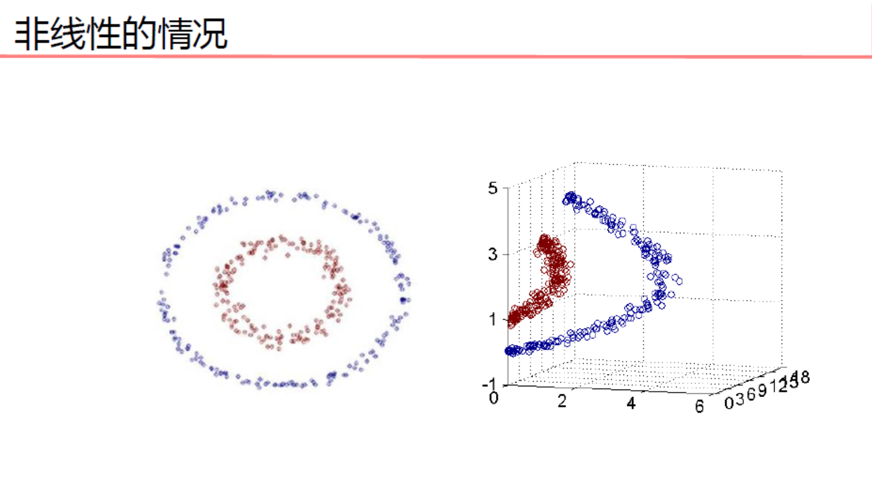

Slide 48
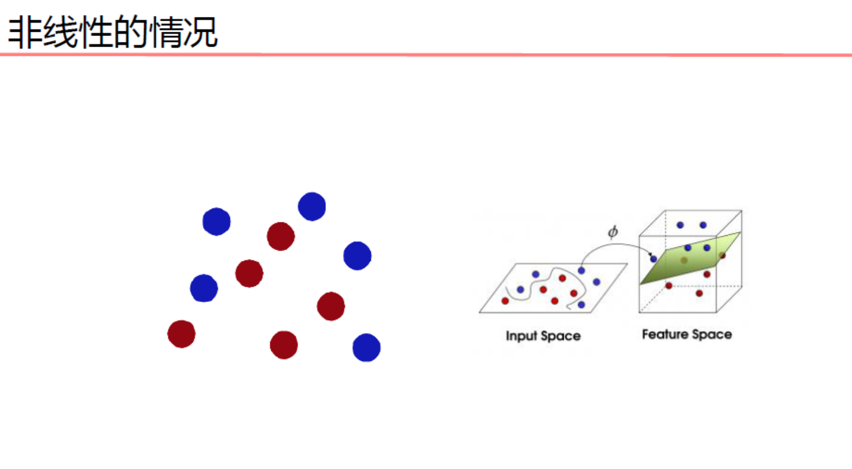

Slide 49
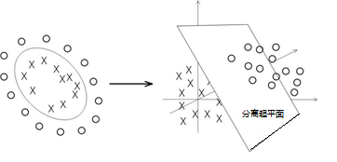
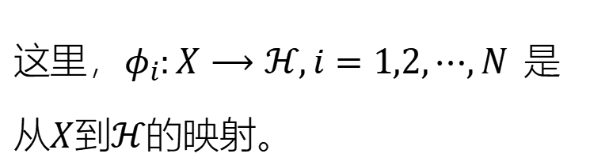
非线性支持向量机
对于非线性的情况，支持向量机选择一个核函数 ，通过将数据映射到高维空间，从而解决原始空间中线性不可分的问题。
分类函数定义为：
这里$，φ_{i}:X⟶ℋ,i=1,2,⋯,N$ 是从$X$到$ℋ$的映射。

Slide 50
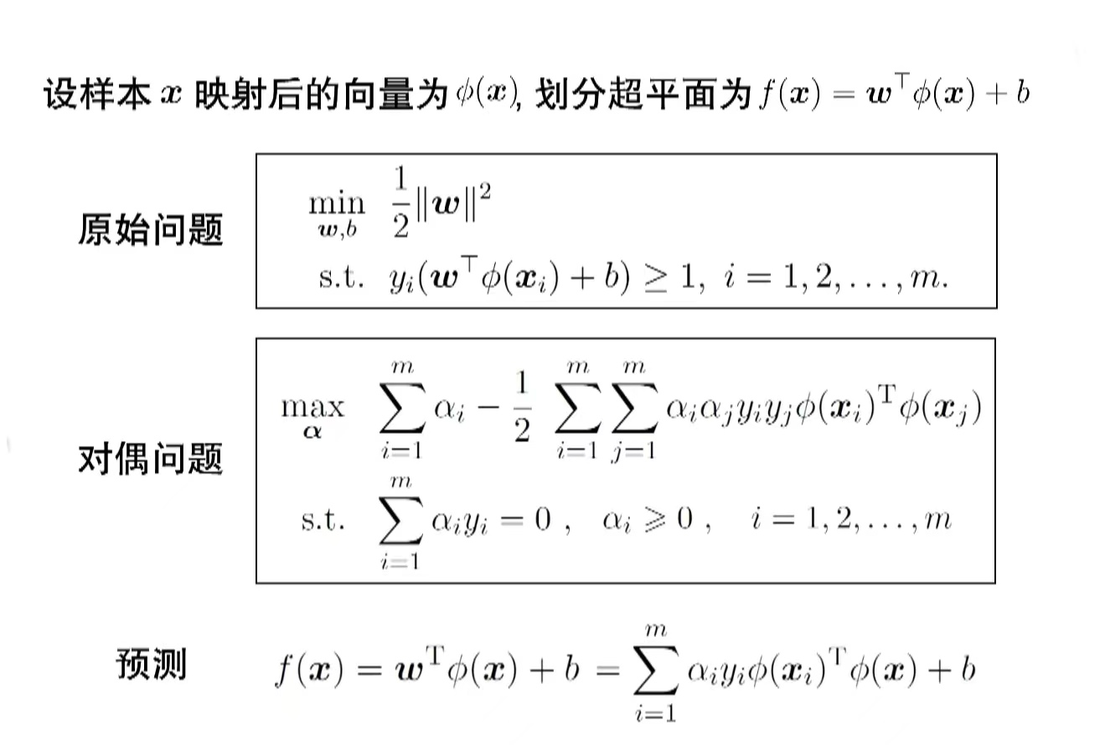

Slide 51
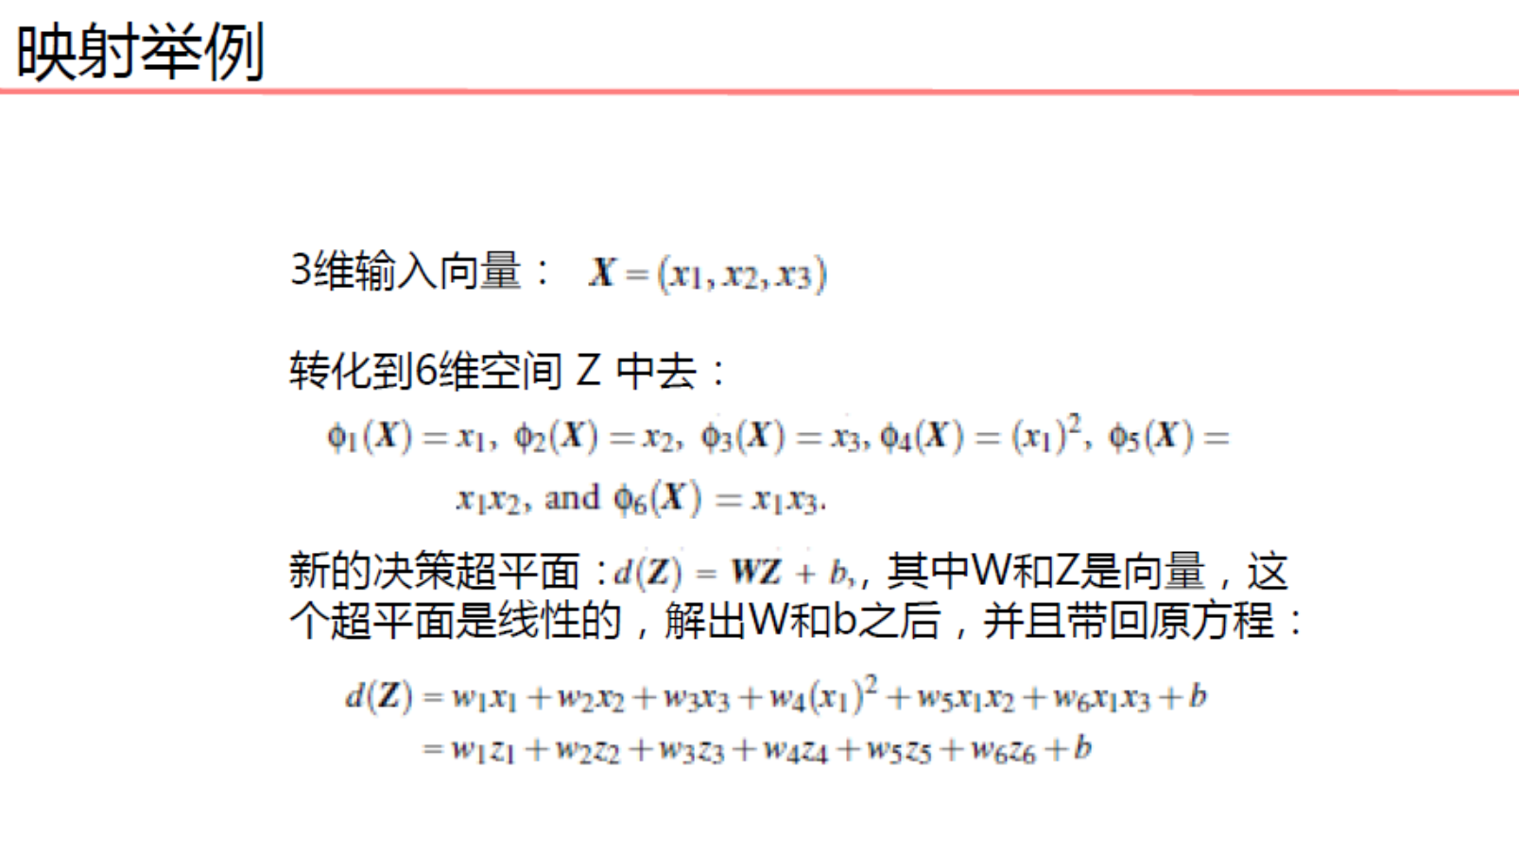

Slide 52
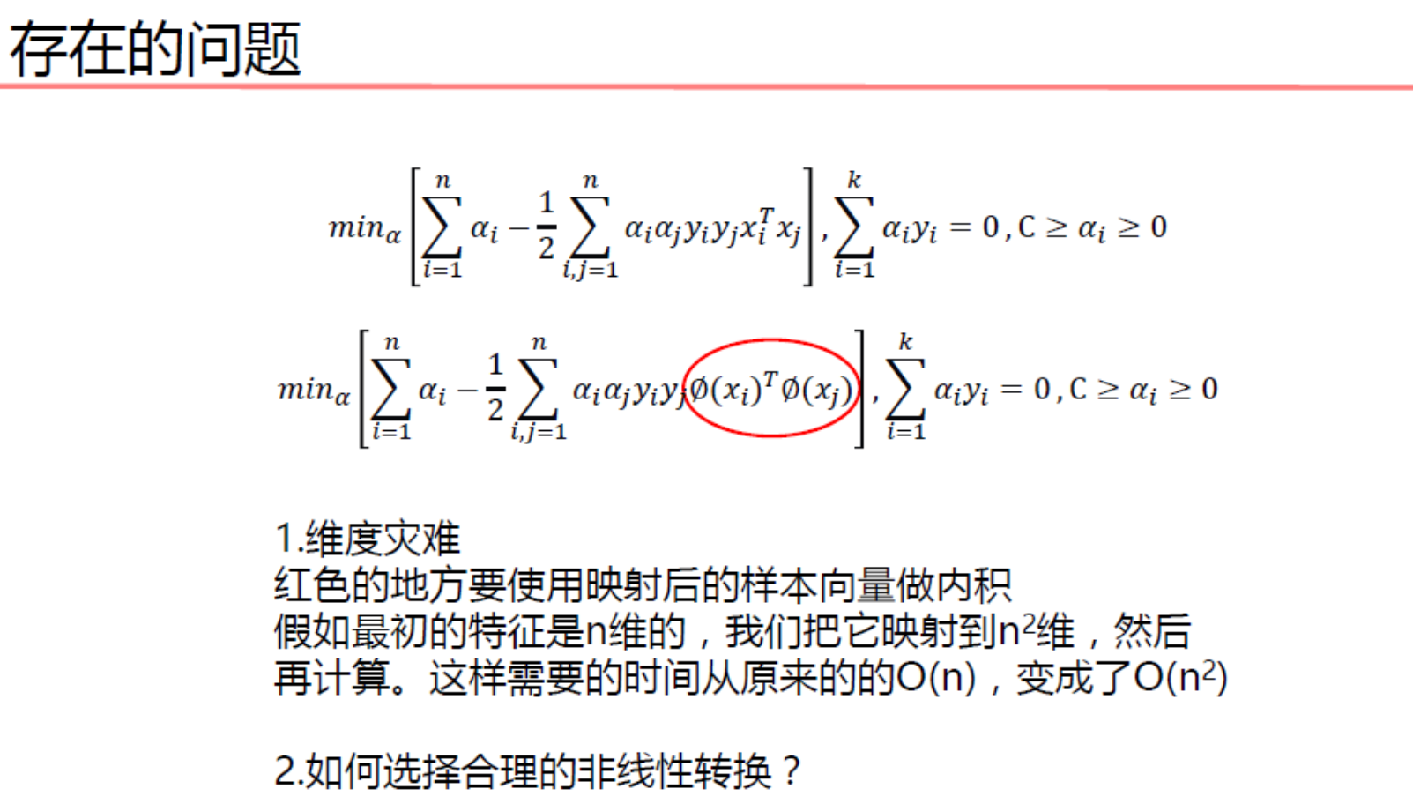

Slide 53
核函数
虽然可以利用非线性变换处理非线性分类问题，但如果映射后的空间维度非常高，将导致非线性变换使用的存储空间和计算资源开销过大，有时甚至是无法实现。利用核方法可以解决这个问题。核方法的核心思想是，利用核函数直接计算映射到空间后实例间的内积，以此代替先做映射再做内积。
常用的核函数有
1）线性核函数（Linear Kernel）
2）多项式核函数（Polynomial Kernel）
3）径向基核函数(Radial Basis Function Kernel)又称高斯核
4）Sigmoid核函数（Sigmoid Kernel）

Slide 54
核函数
虽然可以利用非线性变换处理非线性分类问题，但如果映射后的空间维度非常高，将导致非线性变换使用的存储空间和计算资源开销过大，有时甚至是无法实现。利用核方法可以解决这个问题。核方法的核心思想是，利用核函数直接计算映射到空间后实例间的内积，以此代替先做映射再做内积。
常用的核函数有
1）线性核函数（Linear Kernel）
2）多项式核函数（Polynomial Kernel）
3）径向基核函数(Radial Basis Function Kernel)又称高斯核
4）Sigmoid核函数（Sigmoid Kernel）

Slide 55
议程
线性核函数
线性核函数(Linear Kernel)是最简单的核函数，主要用于线性可分的情况，表达式如下：
K(x,y) = (x^T)·y+c
其中c是可选的常数。线性核函数是原始输入空间的内积，即特征空间和输
入空间的维度是一样的，参数较少运算速度较快。适用的情景是在特征数
量相对于样本数量非常多时。

Slide 56
议程
多项式核函数
多项式核函数(Polynomial Kernel)是一种非稳态核函数，适合于正交归一化后的数据，表达式如下：
K(x,y) = [a·(x^T)·y+c]^d
其中a是调节参数，d是最高次项次数，c是可选的常数。

Slide 57
议程
径向基核函数
径向基核函数(Radial Basis Function Kernel，RBF)具有很强的灵活性，应用广泛。与多项式核函数相比参数较少，因此大多数情况下都有较好的性能。径向基核函数类似于高斯函数，所以也被称为高斯核函数。在不确定用哪种核函数时，可优先验证高斯核函数。表达式如下：
K(x,y) = exp{-[(||x-y||^2)/(2·(a^2))]}
其中，a^2越大高斯核函数就会越平滑，此时函数随输入x变化较缓慢，模型的偏差和方差大，泛化能力差，容易过拟合。 a^2越小，高斯核函数变化越剧烈，模型的偏差和方差越小，模型对噪声样本比较敏感。

Slide 58
议程
Sigmoid核
Sigmoid核(Sigmoid Kernel)来源于多层感知机（MLP）中的激活函数，SVM使用Sigmoid相当于一个两层的感知机网络，表达式如下：
K(x,y) = tanh(a·(x^T)·y+c)
其中a表示调节参数，c为可选常数，一般情况c取1/n，n是数据维度。

Slide 59
非线性支持向量机的程序流程图

Slide 60
实现及参数
Scikit-learn中实现SVM分类算法的SVC类如下：
sklearn.svm.SVC(C=1.0, kernel='rbf', degree=3, gamma='scale', coef0=0.0, shrinking=True，
probability=False, tol=0.001, cache_size=200, class_weight=None, verbose=False,
max_iter=-1, decision_function_shape='ovr', break_ties=False, random_state=None)
其主要参数为：
1）C：惩罚系数。数据类型为浮点型，值严格大于0，常选用C=1.0。
2）kernel：核函数。值可选linear、poly、rbf、sigmoid、precomputed或可调用核函数等参数。若不指定该参数值，则自动使用默认参数值rfb。
3）degree：多项式核函数阶数。数据类型为整型，若不指定该参数值，则自动使用默认参数值3。仅当kernel参数选用poly时有效，其他核函数下该参数无效。

Slide 61
实现及参数
4）gamma：指定核函数的系数。数据类型为浮点型或可选scale、auto。当核函数参数kernel为poly、rbf和sigmoid时，指定系数。若不指定该参数值，则自动使用默认参数值scale。
5）coef0：核函数自由项。数据类型为浮点型，若不指定该参数值，则自动使用默认参数值0.0。只有当核函数kernel参数为poly和sigmoid时有效。
6）shrinking：是否使用缩小的启发方式。数据类型为布尔型，若不指定该参数值，则自动使用默认参数值True。
7）probability：是否启用概率估计。数据类型为布尔型，若不指定该参数值，则自动使用默认参数值False。这必须在调用fit()之前启用，并且会使fit()方法速度变慢。
8）tol：停止训练的误差精度。数据类型为浮点型，若不指定该参数，则使用默认参数0.001。
9）cache_size：指定训练所需要的内存。数据类型为浮点型，以MB为单位，若不指定该参数，则使用默认参数值200MB。
10）class_weight：样本数据中每个类的权重。数据类型为字典、balanced或None，若不指定该参数值，则自动使用默认参数值None。

Slide 62
实现及参数
11）verbose：是否启用详细输出。数据类型为布尔型，若不指定该参数值，则默认取值False。
12）max_iter：最大迭代次数。数据类型为整型，若不指定该参数值，则使用默认参数值-1，表示不限制迭代次数。
13）decision_function_shap：指定决策函数的形状。有ovo、ovr参数值可选，若不指定该参数，则自动使用默认参数值ovr。
14）random_state：随机种子的设置。若不指定该参数值，则自动使用默认参数值None，即使用当前系统时间作为种子，每次随机结果不同。
其主要属性为：
1）support_：支持向量的下标。
2）support_vectors_：支持向量集。
3）n_support：每个分类的支持向量数。
4）dual_coef_：分类决策函数中每个支持向量的系数。
5）coef_:每个特征的系数，仅在线性核下有效。
6）intercept_:决策函数中常数项。

Slide 63
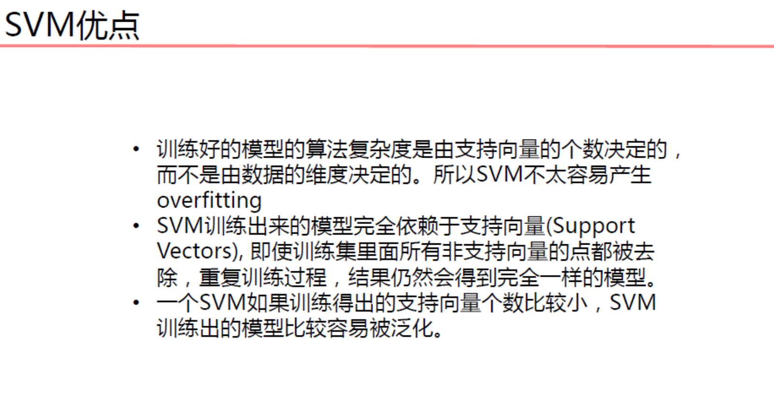

Slide 64
04
算法实例
ALGORITHM INSTANCE

Slide 65
SVM算法实例
实例1 主要代码
def SVM():
data1 = spio.loadmat('data1.mat') #data1——线性分类
X = data1['X']
y = data1['y']
y = np.ravel(y)
plot_data(X, y)
model = svm.SVC(C=1.0, kernel='linear').fit(X, y) # 线性核函数
data2 = spio.loadmat(‘data2.mat’) #data2——非线性分类
X = data2['X']
y = data2['y']
y = np.ravel(y)
plt = plot_data(X, y)
plt.show()
model = svm.SVC(gamma=100).fit(X, y) # gamma为核函数的系数，值越大拟合的越好
plot_decisionBoundary(X, y, model,class_='notLinear' )

Slide 66
SVM算法实例的主要代码
def plot_decisionBoundary(X, y, model, class_='linear'):
plt = plot_data(X, y)
if class_ == 'linear':
w = model.coef_
b = model.intercept_
xp = np.linspace(np.min(X[:, 0]), np.max(X[:, 0]), 100)
yp = -(w[0, 0] * xp + b) / w[0, 1]
plt.plot(xp, yp, 'b-', linewidth=2.0)
plt.show()
else:
x_1 = np.transpose(np.linspace(np.min(X[:, 0]), np.max(X[:, 0]), 100).reshape(1, -1))
x_2 = np.transpose(np.linspace(np.min(X[:, 1]), np.max(X[:, 1]), 100).reshape(1, -1))
X1, X2 = np.meshgrid(x_1, x_2)
vals = np.zeros(X1.shape)
for i in range(X1.shape[1]):
this_X = np.hstack((X1[:, i].reshape(-1, 1), X2[:, i].reshape(-1, 1)))
vals[:, i] = model.predict(this_X)
plt.contour(X1, X2, vals, [0, 1], color='blue')
plt.show()

Slide 67
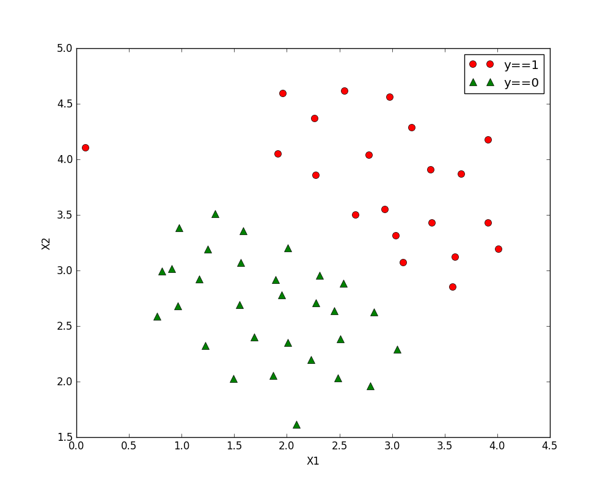
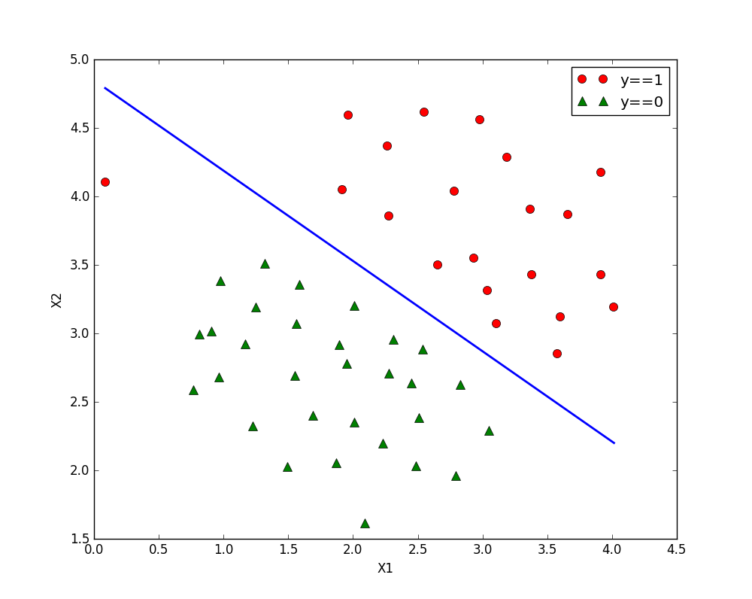
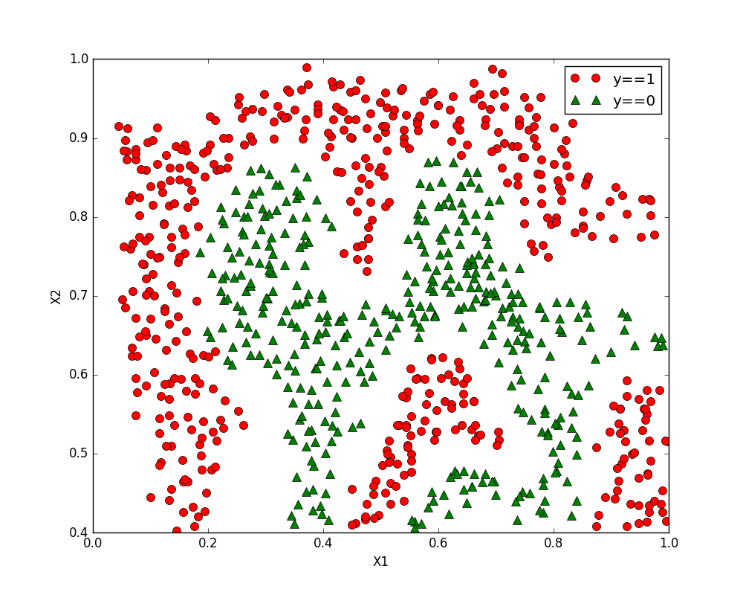

SVM算法实例的实验结果

Slide 68
SVM算法实例
实例2 主要代码
if __name__=="__main__":
##数据集加载
X_train,X_test,y_train,y_test=load_data_classfication()
##不同核函数分类
test_SVC_linear(X_train,X_test,y_train,y_test) # linear 核
test_SVC_poly(X_train,X_test,y_train,y_test) # poly 核
test_SVC_rbf(X_train,X_test,y_train,y_test)# rbf 核
test_SVC_sigmoid(X_train,X_test,y_train,y_test) # sigmod 核

Slide 69
05
算法应用
ALGORITHM APPLICATION

Slide 70
SVM算法的应用
通过从网上下载一些人脸的数据集然后利用SVM算法实现人脸识别的功能，最后显示出某人的预测名字与真实名字。

Slide 71
SVM算法应用的主要代码
# Train a SVM classification model
print("Fitting the classifier to the training set")
t0 = time()
param_grid = {'C': [1e3, 5e3, 1e4, 5e4, 1e5],
'gamma': [0.0001, 0.0005, 0.001, 0.005, 0.01, 0.1], }
clf = GridSearchCV(SVC(kernel='rbf', class_weight='balanced'), param_grid)#权重均衡，核函数kenel= rbf
# param_grid：值为字典或者列表，即需要最优化的参数的取值

Slide 72
SVM算法应用的主要代码
def plot_gallery(images, titles, h, w, n_row=3, n_col=4):
plt.figure(figsize=(1.8 * n_col, 2.4 * n_row))
plt.subplots_adjust(bottom=0, left=.01, right=.99, top=.90, hspace=.35)
for i in range(n_row * n_col):
plt.subplot(n_row, n_col, i + 1)
plt.imshow(images[i].reshape((h, w)), cmap=plt.cm.gray)
plt.title(titles[i], size=12)
plt.xticks(())
plt.yticks(())

Slide 73


SVM算法应用的实验结果

Slide 74
06
算法改进与优化
IMPROVEMENT AND OPTIMIZATION OF ALGORITHM

Slide 75
SVM算法的改进与优化
1. 最小二乘SVM（LS-SVM）
SVM标准算法在应用中存在着超平面参数选择，以及问题求解中矩阵规模受训练样本数目影响很大，导致规模过大的问题。
LS-SVM是标准SVM的一种变体，它从机器学习损失函数着手，在其优化问题的目标函数中使用二范数，并利用等式约束条件代替SVM标准算法中的不等式约束条件，使得LS-SVM方法的优化问题的求解最终变为一组线性方程组的求解。

Slide 76
SVM算法的改进与优化
2. 概率SVM
概率SVM可以视为Logistic回归和SVM的结合，SVM由决策边界直接输出样本的分类，概率SVM则通过Sigmoid函数计算样本属于其类别的概率。具体地，在计算标准SVM得到学习样本的决策边界后，概率SVM通过缩放和平移参数 对决策边界进行线性变换，并使用极大似然估计（Maximum Liklihood Estimation, MLE）得到的值，将样本到线性变换后超平面的距离作为Sigmoid函数的输入得到概率 。

Slide 77
本章小结
本章主要介绍了机器学习中的支持向量机算法的基本原理及具体步骤，并用简洁的代码实现了算法。

Slide 78
上机练习
1. 使用sklearn的SVM算法对样本数据进行分类，要求：
(1)使用sklearn生成随机分布的400个样本点；
(2)对样本点进行显示；
(3)使用线性SVM进行二分类；
(4)评价模型并画出分类边界
2.使用sklearn中SVM算法对葡萄酒数据集进行分类，要求：
(1)对数据集进行分割，20%用于测试；
(2)对核函数进行选择（linear、poly、rbf、sigmod），比较不同核函数的分类精度。

Slide 79
上机练习
3.分别使用KNN、决策树、朴素贝叶斯和SVM分类方法对鸢尾花数据集进行分类，要求：
（1） 测试各分类方法的准确率；
（2） 选取测试点并测试其分类效果；
（3） 绘制不同分类方法的分类图，对比分析各方法的分类效果。
4.分别利用make_blobs、 make_circles、 make_moons等函数创建可以分离的样本数据集，然后使用sklearn所提供的支持向量机（SVC）方法对其进行分类，观察不同的核函数和惩罚因子的分类效果并绘图。

